Slide 1

Faculdade de tecnologia e ciências da Bahia
Curso: Engenharia Civil
Disciplina: Estradas
Projeto de estradas
Professora: Juliane Souza

Slide 2
Geometria da estrada
A geometria da estrada é definida:
Pelo traçado do eixo em planta;
Pelo desenho dos perfis longitudinais e transversais.
Eixo de uma estrada é o alinhamento longitudinal da mesma. O estudo de um traçado rodoviário é feito com base neste alinhamento. Nas estradas de rodagem, o eixo localiza-se na região central da pista de rolamento.

Slide 3
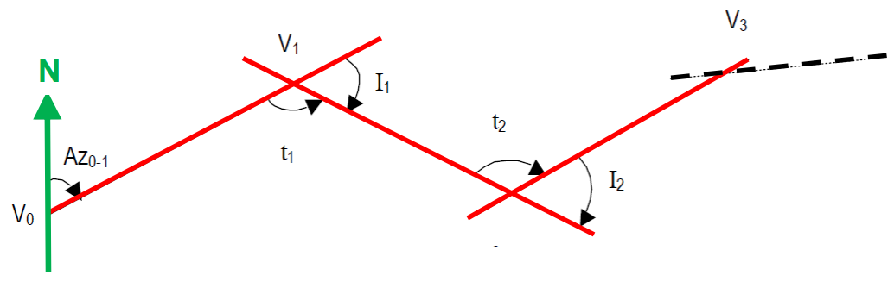
Eixo de uma estrada
O eixo de uma estrada é o alinhamento longitudinal da estrada;
  O eixo localiza-se na região central da pista de rolamento.

Slide 4
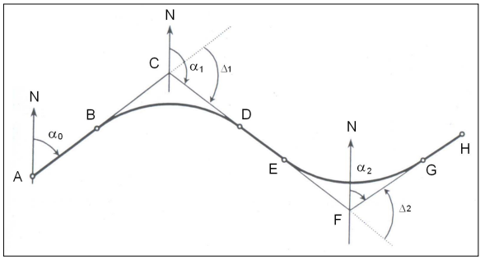
Eixo de uma estrada
O estudo de um traçado de uma estrada é feito com base no eixo da estrada.

Slide 5
Eixo de uma estrada
A apresentação de um projeto em planta consiste na disposição de uma série de alinhamentos retos, concordados pelas curvas de concordância horizontal

Slide 6
Os trechos retilíneos AB, DE e GH são as tangentes: fazem parte do eixo da estrada;
Os trechos retilíneos BC, CD, EF e FG são as tangentes externas: fazem parte da poligonal que deu origem ao eixo da estrada;
Poligonal da estrada é o alinhamento básico da estrada, que possui muitas retas e ângulos, e é útil para traçar o eixo da estrada.

Slide 7
∆1 e ∆2 são os ângulos de deflexão dos alinhamentos retos;
α0, α1 e α2 são os azimutes dos alinhamentos retos;
BD e EG são os desenvolvimentos (ou comprimentos) das curvas de concordância horizontal

Slide 8
Lançamento do eixo da poligonal
A poligonal é a linha de apoio para os demais serviços topográficos, com o objetivo de colher elementos que possibilitem a representação gráfica do relevo do terreno ao longo da faixa
O lançamento da poligonal é feito com base nas medidas lineares (distâncias horizontais) e angulares (azimutes e deflexões) dos alinhamentos

Slide 9
Azimutes e ângulos de deflexão
Cálculo dos azimutes
Pode-se calcular o azimute e o comprimento de um alinhamento a partir de suas coordenadas UTM ou suas coordenadas norte e leste (N, E).
Nos projetos de estradas, os alinhamentos da poligonal têm desenvolvimento da esquerda para direita.

Slide 10
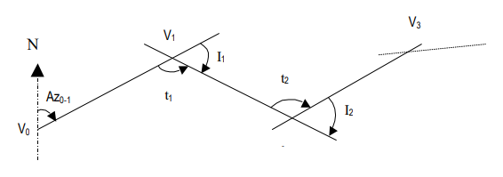
Azimutes e ângulos de deflexão
O Azimute de um alinhamento (orientado) é o ângulo, contado no sentido horário, formado entre o Norte Magnético e o alinhamento, podendo variar no intervalo semiaberto (0°, 360°).

Slide 11
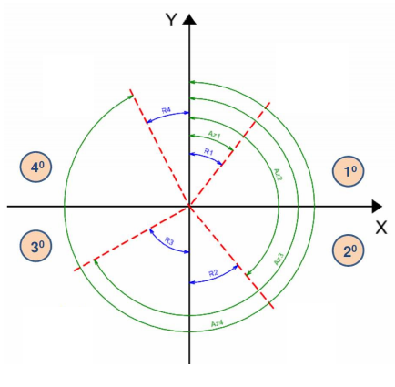
Azimutes e ângulos de deflexão
O azimute pode variar de 0 a 360°

Slide 12
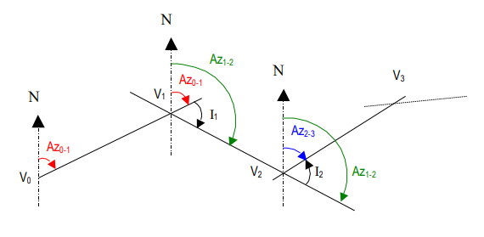
Azimutes e ângulos de deflexão
Uma vez conhecidos os ângulos de deflexão nos vértices de uma poligonal e o Azimute de um dos alinhamentos, ficam automaticamente determinados os Azimutes dos demais alinhamentos.
Azimute de um alinhamento é sempre igual ao Azimute do alinhamento anterior: “mais” quando se trata de uma deflexão à direita; “menos” quando se trata de uma deflexão à esquerda”.
AZ1-2 = AZ0-1 + I1 ;
AZ2-3 = AZ1-2 – I2 .

Slide 13
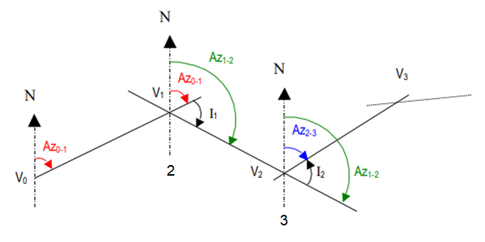
Exemplo
Calcular os azimutes dos pontos 2 e 3, sabendo que o azimute no ponto 1 (AZ0-1) é 135°14’15”. Os ângulos de deflexão são:
I1 = 35°12’30”
I2 = 43°14’26”
AZ1-2 =
AZ2-3 =

Slide 14
Locação
Estaqueamento
O desenho do eixo projetado em escala real, no campo, consiste na marcação de pontos representativos do eixo, materializados por meio de piquetes (ou estacas) cravados no terreno, posicionados com precisão topográfica.
A materialização dos alinhamentos retos e a locação das tangentes não oferecem dificuldades maiores, pois consistem basicamente na medida de ângulos e de distâncias ao longo de alinhamentos retos.

Slide 15
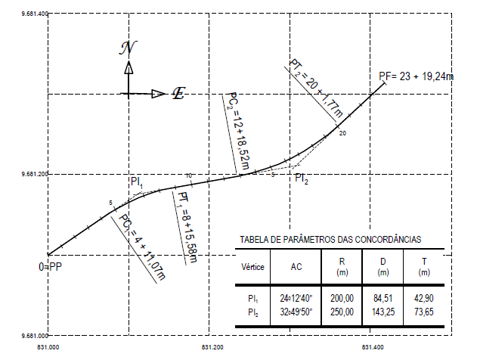

Slide 16
Locação
Caracterização dos elementos
Para identificação dos pontos do traçado, faz-se a demarcação dos pontos ao longo do traçado, que deverão estar igualmente distanciados
  Estacas: Marcadas normalmente a cada 20,00 m de distância, a partir do ponto de início do projeto (Estaca 0) e numeradas sequencialmente

Slide 17
Locação
Pontos situados no intervalo entre estacas, chamadas de inteiras, são identificados pela distância medida a partir da estaca menor e denominados estacas fracionárias ou intermediárias
Ex:
EST 4 + 11,07 m
EST 8 + 15,58 m

Slide 18
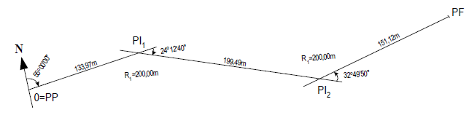
Locação
Cálculo do estaqueamento de 20 em 20 m
E (PI1) = $?$

Slide 19
Locação
Calcular o estaqueamento até o PI2
E (PI2) = ?

Slide 20
E (PF) = ?

Slide 21
Curvas de concordância horizontal
As curvas de concordância horizontal são os elementos utilizados para concordar os alinhamentos retos da poligonal da estrada. (BD e EG)

Slide 22
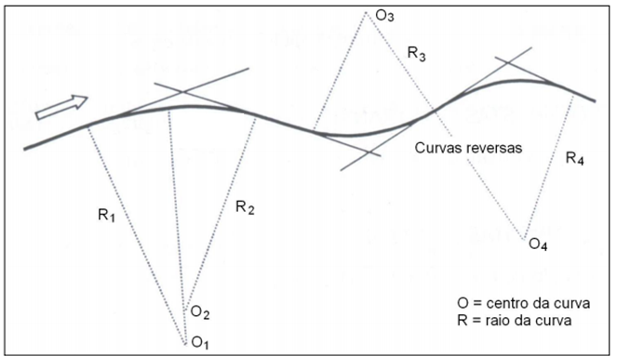
Quando duas curvas de sentidos opostos se cruzam em um ponto de tangência em comum, recebem o nome de curvas reversas.

Slide 23
Como fazer o traçado de uma curva?

Slide 24
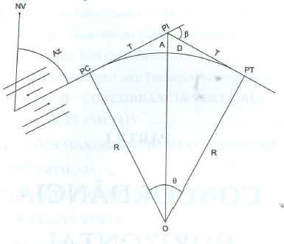
Curva de concordância horizontal simples
É um dos tipos de concordância horizontal mais utilizados em projetos de vias
  Usa apenas um arco de círculo para concordar dois ou mais alinhamentos de uma estrada
Onde:
PC = Ponto de início da curva;
PI = Ponto de interseção das tangentes;
PT = Ponto onde a curva termina;
O = Centro da curva;
T = Tangente externa;
Θ = Ângulo central da curva;
β = Ângulo de deflexão no PI;
Θ = β;
R = Raio da curva;
A = Afastamento.

Slide 25
  Θ = β
  A soma dos ângulos internos de um polígono é dada pela expressão:
  S = 180° x (n - 2)
  S = 180 ° x (4 - 2 )
  S = 360°
  Os raios das curvas são perpendiculares no ponto de tangência (PT e PC), portanto:
  Θ + 90° + 90° + (180° - β) = 360°
  Θ + 180 ° + 180° - β = 360°
  Logo:
  Θ = β
Onde:
Θ = Ângulo central da curva;
β = Ângulo de deflexão no PI;

Slide 26
Curva de concordância horizontal simples
Conceito de ângulo central (Θ)
É o ângulo formado pelos raios que passam pelo PC e PT e que se interceptam no ponto O. Estes raios são perpendiculares nos pontos de tangência PC e PT.

Slide 27
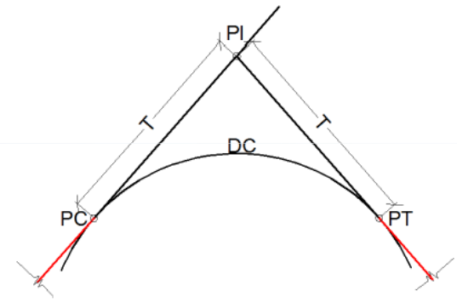

Curva de concordância horizontal simples
Cálculo dos elementos do projeto de uma curva circular simples
Tangente externa
Onde:
T = tangente externa (m);
R = raio da curva circular (m);
Θ = ângulo central (lembrando que é numericamente igual à deflexão β, expresso em graus ).

Slide 28
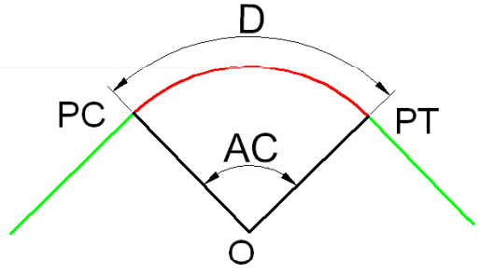
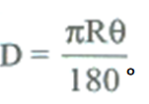
Curva de concordância horizontal simples
Cálculo dos elementos do projeto de uma curva circular simples
Desenvolvimento (ou comprimento) da curva circular
Onde:
D = Desenvolvimento (ou comprimento) da curva circular (m);
R = raio da curva circular (m);
Θ = ângulo central (lembrando que é numericamente igual à deflexão β, expresso em graus).

Slide 29
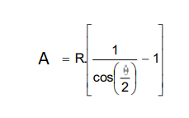

Curva de concordância horizontal simples
Cálculo dos elementos do projeto de uma curva circular simples
Afastamento
Onde:
A = Afastamento (m);
R = raio da curva circular (m);
Θ = ângulo central (lembrando que é numericamente igual à deflexão β).

Slide 30
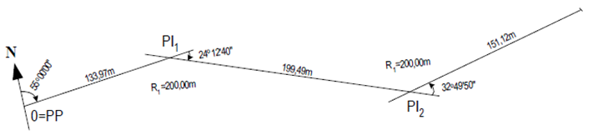
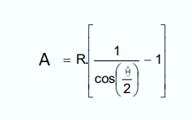
Exemplo
Para ilustrar o procedimento de cálculo de concordâncias com curvas circulares simples, considere o projeto de um eixo, com os alinhamentos definidos na forma da figura, no qual se queira efetuar as concordâncias com os raios de curva R1 = 200,00 m.

Slide 31
Calcular para o PI2 (P/ casa)

Slide 32
Estaqueamento do PC e PT
Estaca do PC = EST PI – T
Estaca do PT = EST PC + D

Slide 33
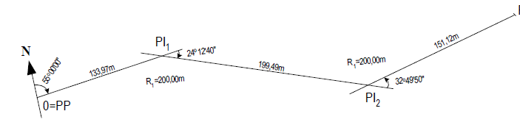
Exemplo
Pra um estaqueamento de 20 em 20 m calcular a Estaca do PC e a Estaca do PT
Estaca do PC = EST PI – T
Estaca do PT = EST PC + D

